Slide 1
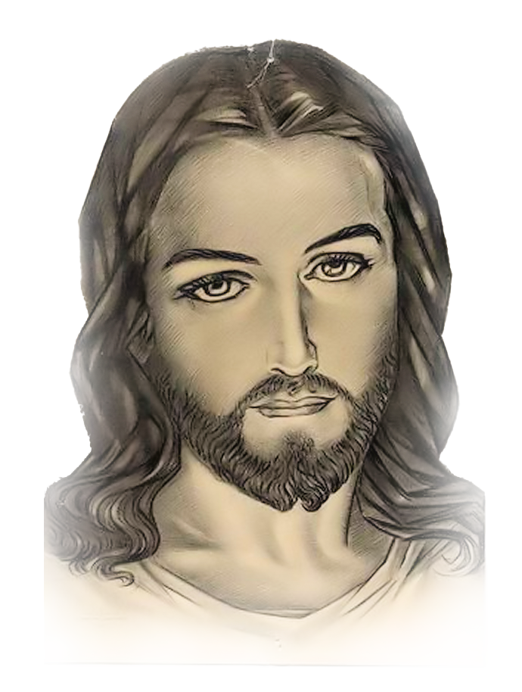
Thánh lễ an táng
BÀ MARIA
TRẦN THỊ KIM CẨN

Slide 3
Lạy Chúa Thánh Thần là Ánh sáng Chân lý vẹn toàn, Chúa ban những ân huệ thích hợp cho từng thời đại, và dùng nhiều cách thế kỳ diệu để hướng dẫn Hội Thánh,

Slide 4
này chúng con đang chung lời cầu nguyện cho các Giám mục, và những người tham dự Thượng Hội đồng Giám mục thế giới.

Slide 5
Xin Chúa làm nên cuộc Hiện Xuống mới trong đời sống Hội Thánh, xin tuôn tràn trên các Mục tử ơn khôn ngoan và thông hiểu, gìn giữ các ngài luôn hiệp thông với nhau trong Chúa,

Slide 6
để các ngài cùng nhau tìm hiểu những điều đẹp ý Chúa, và hướng dẫn đoàn Dân Chúa thực thi những điều Chúa truyền dạy.

Slide 7
Các giáo phận Việt Nam chúng con, luôn muốn cùng chung nhịp bước với Hội Thánh hoàn vũ, xin cho chúng con biết đồng cảm với nỗi thao thức của các Mục tử trên toàn thế giới, ngày càng ý thức hơn về tình hiệp thông,

Slide 8
thái độ tham gia và lòng nhiệt thành trong sứ vụ của Hội Thánh, Nhờ lời chuyển cầu của Đức Trinh Nữ Maria, Nữ Vương các Tông đồ và là Mẹ của Hội Thánh,

Slide 9
Chúng con dâng lời khẩn cầu lên Chúa, là đấng hoạt động mọi nơi mọi thời, trong sự hiệp thông với Chúa Cha và Chúa Con, luôn mãi mãi đến muôn đời. Amen.

Slide 10
XIN CẦU CHO LINH HỒN
MARIA

Slide 11
Ca nhập lễ
Lạy Chúa
Lm. Kim Long

Slide 12
Đk: Lạy Chúa bao ngày tháng con hằng mơ ước. Tìm về bên Chúa nguồn vui suối an hòa.

Slide 13
Tk4: Gian trần bao khó nguy, bao khó nguy ngập lối. Ước mong về, hằng ước mong về, về bên Chúa luôn.

Slide 14
Đk: Lạy Chúa bao ngày tháng con hằng mơ ước. Tìm về bên Chúa nguồn vui suối an hòa.

Slide 15
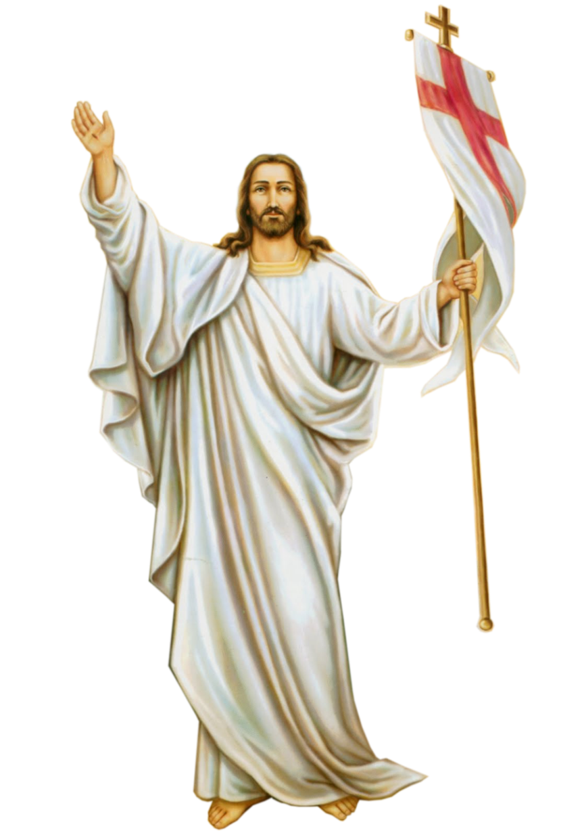
XIN CẦU CHO LINH HỒN
MARIA

Slide 16
Đáp Ca Thánh vịnh 129 Lm. Bùi Ninh

Slide 17
Tk1: Từ nơi sâu tối ngước trông lên ngai tòa cao. Lòng tin nơi Chúa vốn luôn thương con dường bao. Nguyện xin Thiên Chúa lắng nghe lời con kêu khấn. Chúa ơi nhận cho lời con thiết tha nguyện cầu.

Slide 18
Đk: Bởi vì Chúa mãi mãi trước sau luôn giàu lòng nhân ái. Lại vì Chúa vẫn mãi quảng đại, ban tràn ơn cứu độ.

Slide 19
Tk2: Giả như Thiên Chúa nhớ luôn muôn muôn tội khiên. Dù ai cố gắng sẽ luôn hiên ngang được chăng? Hằng tin nơi Chúa vẫn luôn rộng thương tha thứ. Giữ cho đoàn con còn mãi kính sợ mình Ngài.

Slide 20
Đk: Bởi vì Chúa mãi mãi trước sau luôn giàu lòng nhân ái. Lại vì Chúa vẫn mãi quảng đại, ban tràn ơn cứu độ.

Slide 21
Tk3: Chờ mong nơi Chúa tháng năm con mong đợi luôn. Cậy trông nơi Chúa những luôn mong nơi lời Ngài. Hồn con trông Chúa sánh hơn lòng bao quân lính, ngóng trông bình minh nhiều đêm đứng canh trời xa.

Slide 22
Đk: Bởi vì Chúa mãi mãi trước sau luôn giàu lòng nhân ái. Lại vì Chúa vẫn mãi quảng đại, ban tràn ơn cứu độ.

Slide 23
Tk4: Cậy trông Thiên Chúa Ích- diên dân riêng từ xưa. Vì nơi Thiên Chúa có muôn ân thiêng trào ban. Cậy trông Thiên Chúa Đấng luôn từ bi nhân ái, sẽ mau chuộc dân giải thoát hết mọi tội khiên.

Slide 24
Đk: Bởi vì Chúa mãi mãi trước sau luôn giàu lòng nhân ái. Lại vì Chúa vẫn mãi quảng đại, ban tràn ơn cứu độ.

Slide 26
Chúa phán: “Ta là sự sống lại và là sự sống, ai tin Ta sẽ không chết bao giờ”.
Alleluia-Alleluia

Slide 27
XIN CẦU CHO LINH HỒN
MARIA

Slide 30
Ca Dâng Lễ
Xin Chúa thương
Mi Trầm

Slide 31
Tk1: Này đây con dâng Chúa những lời kinh và này đây con dâng Chúa những hy sinh Chúa nhận lời thương tha tội tình cứu mọi người xa chốn ngục hình dẫn đưa về tận cõi Thiên đình.

Slide 32
Đk: Xin Chúa thương linh hồn Maria (2 lần) và tha thứ ngàn muôn tội đời.
Xin Chúa thương linh hồn Maria (2 lần) và dẫn tới phúc vinh muôn đời.

Slide 33
Tk2: Này đây giọt nước mắt thương người đi và này đây bao cay đ81ng lúc phân ly Chúa nhận lời thương tha tội tình cứu mọi người xa chốn ngục hình dẫn đưa về tận cõi Thiên Đình

Slide 34
Đk: Xin Chúa thương linh hồn Maria (2 lần) và tha thứ ngàn muôn tội đời.
Xin Chúa thương linh hồn Maria (2 lần) và dẫn tới phúc vinh muôn đời.

Slide 36
XIN CẦU CHO LINH HỒN
MARIA

Slide 37
Ca Hiệp Lễ
Nắm tro tàn
Đinh Công Huỳnh

Slide 38
Tk1: Êm êm như dóng nước trôi lặng lẽ xuôi ra biển khơi. Dòng sông đi tìm biển lớn con người tìm đến cội nguồn. Mong manh kiếp con người như hoa sáng đẹp ngời chiều nhẹ dần qua chóng tàn phai theo gió lưng trời cuốn trôi.

Slide 39
Đk: Người ơi hãy nhớ thân phận ta chỉ là cát bụi. Giàu sang phú quý chẳng theo ta đến tận cõi đời. Mong manh kiếp người tựa nụ hoa phai sắc cuối trời. Một kiếp phù sinh cuốn thân ta theo dòng nước trôi.

Slide 40
Tk2: Thân ta sinh bởi nắm tro rồi sẽ tan theo bụi tro. Giàu sang, danh vọng, phú quý cũng trở về với nấm mồ. Cao sang sẽ được gì? Vinh hoa sẽ được gì? Chỉ một làn gió trở về trong tay trắng hư vô ích chi?

Slide 41
Đk: Người ơi hãy nhớ thân phận ta chỉ là cát bụi. Giàu sang phú quý chẳng theo ta đến tận cõi đời. Mong manh kiếp người tựa nụ hoa phai sắc cuối trời. Một kiếp phù sinh cuốn thân ta theo dòng nước trôi.

Slide 42
Tk3: Đong đưa theo dòng thế nhân ngày tháng tranh đua lợi danh. Một mai giã từ cõi thế ta còn lại những thứ gì? Hơn nhau ở tấm lòng không oán ghét giận hờn, đời là phù vân tấm lòng son luôn sáng trong ngần tháng năm.

Slide 43
Đk: Người ơi hãy nhớ thân phận ta chỉ là cát bụi. Giàu sang phú quý chẳng theo ta đến tận cõi đời. Mong manh kiếp người tựa nụ hoa phai sắc cuối trời. Một kiếp phù sinh cuốn thân ta theo dòng nước trôi.

Slide 45
XIN CẦU CHO LINH HỒN
MARIA

Slide 46
Đừng bỏ con Chúa ơi
Lm. Nguyễn Văn Tuyên

Slide 47
Tk1: Đừng bỏ con Chúa ơi khi con khó nguy giữa đời. Đừng bỏ con Chúa ơi! Đau thương u sầu giăng lối. Đừng bỏ con bơ vơ! Sóng gió biết đi phương nào. Đừng để con đơn hành trên đường mù tối vắng tênh.

Slide 48
Đk: Con biết Chúa bên con theo con khắp vạn nẻo đường. Con biết Chúa bên con theo con lỡ con mồ côi. Con biết Chúa yêu con xuống trần gian nhiều cay đắng. Con biết Chúa yêu con một đời chờ con với Ngài.

Slide 49
Tk1: Đừng từ con Chúa ơi khi con lỡ dại xa Ngài. Đừng từ con Chúa ơi! Khi con yêu đời hơn Chúa. Đừng mặc con lang thang đam mê sống trong lỗi tội. Đừng để con xa Ngài vắng Ngài đời biết theo ai?

Slide 50
Đk: Con biết Chúa bên con theo con khắp vạn nẻo đường. Con biết Chúa bên con theo con lỡ con mồ côi. Con biết Chúa yêu con xuống trần gian nhiều cay đắng. Con biết Chúa yêu con một đời chờ con với Ngài.

Slide 51
Tk3: Đừng chờ con Chúa ơi! Khi con lỗi hẹn chưa về. Ngài chờ con Chúa ơi! Khi con xa tình yêu Chúa. Ngài chờ con ăn năn đôi tay chắp lệ tuôn tràn. Ngài chờ con bên Ngài hưởng nguồn hạnh phúc thiên cung.

Slide 52
Đk: Con biết Chúa bên con theo con khắp vạn nẻo đường. Con biết Chúa bên con theo con lỡ con mồ côi. Con biết Chúa yêu con xuống trần gian nhiều cay đắng. Con biết Chúa yêu con một đời chờ con với Ngài.

Slide 53
Ca kết lễ
Vì Danh Chúa
Lm Kim Long

Slide 54
Đk: Vì Danh Chúa nhân từ chúng con cậy vì Danh Chúa nhân từ. Xin cho linh hồn Maria được lên chốn nghỉ ngơi

Slide 55
Tk6: Vì Chúa đã sống lại khải hoàn cùng lên trời ngự bên Chúa Cha. Xin cho linh hồn Maria được lên chốn nghỉ ngơi

Slide 56
Đk: Vì Danh Chúa nhân từ chúng con cậy vì Danh Chúa nhân từ. Xin cho linh hồn Maria được lên chốn nghỉ ngơi

Slide 57
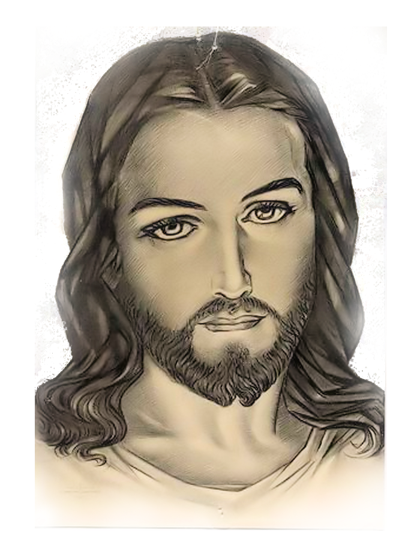
Thánh lễ an táng
BÀ MARIA
TRẦN THỊ KIM CẨN

